Slide 1
Hoofdstuk 8
Paragraaf 3 Lymfe

Slide 2
Wat gaan we doen vandaag?
Uitleg paragraaf 8.3
Maken paragraaf 8.3

Slide 3
Glucose en zuurstof
Glucose en zuurstof zijn opgelost in het bloed
Glucose is opgelost in bloedplasma
Zuurstof is gekoppeld aan hemoglobine van rode bloedcel

Slide 4
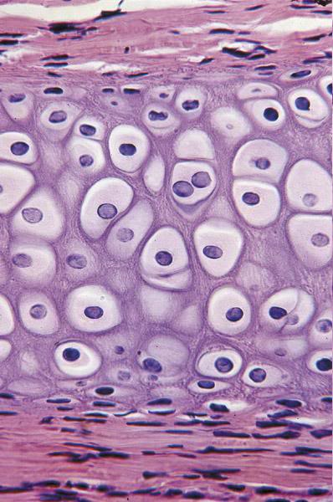
Opname zuurstof en glucose
Bloedplasma lekt tussen de cellen
Tussen de cellen noemen we bloedplasma weefselvloeistof
Zie bron 21

Slide 5
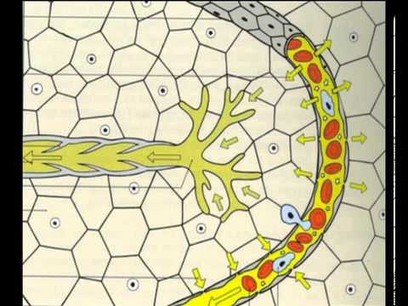
Weefselvloeistof en lymfestelsel
Bloedplasma wordt voor een deel weer opgenomen door haarvaten
De rest van het bloedplasma gaat in de lymfevaten. Hier noemen we de vloeistof lymfe.

Slide 6
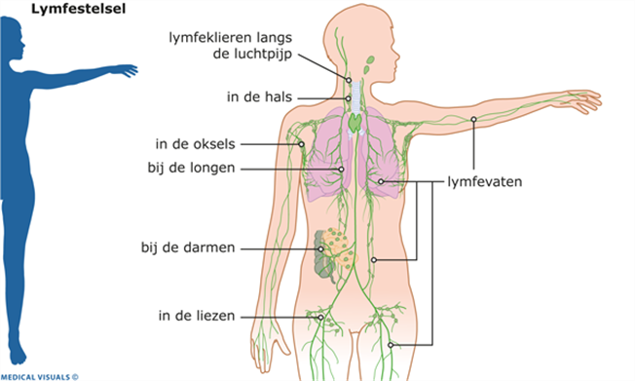
Lymfestelsel
Alle lymfevaten samen heet lymfestelsel

Slide 7
Lymfestelsel
Lijkt op bloedvatenstelsel
Dunne wanden
Lage druk
Bevat kleppen
Bij de sleutelbeenderen komt de lymfe in het bloed

Slide 8
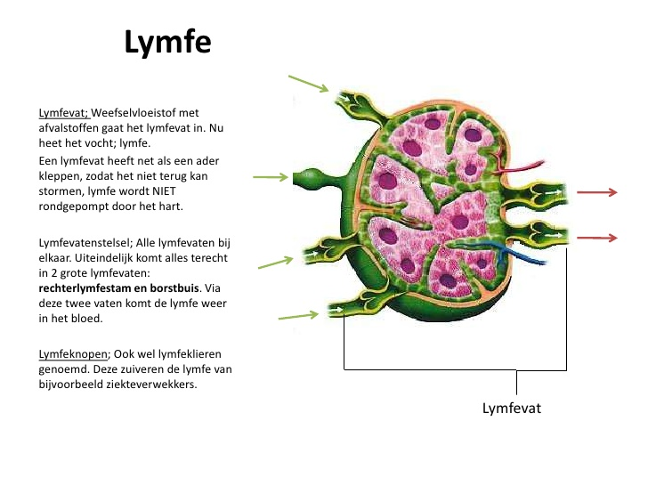
Lymfeknopen
De lymfevaten komen bij elkaar in lymfeknopen (lymfeklieren)
Controle ziekteverwekkers
Bevatten veel witte bloedcellen

Slide 9
Huiswerk deze week
Paragraaf 8.3 en paragraaf 8.4

